Slide 1
Плазмохимические технологии
Марушка Т. Гр. 7205

Slide 2
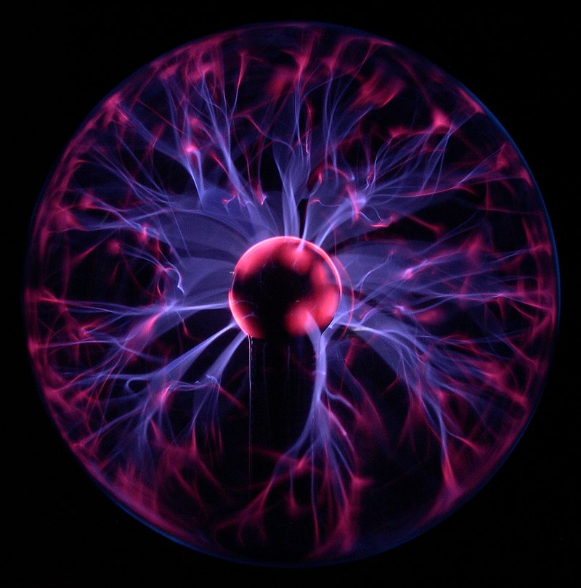
ПЛАЗМА
Плазма — ионизированный газ, одно из четырёх классических агрегатных состояний вещества.
Ионизированный газ содержит свободные электроны и положительные и отрицательные ионы.
Квазинейтральность означает, что суммарный заряд в любом малом по сравнению с размерами системы объёме равен нулю.

Slide 3
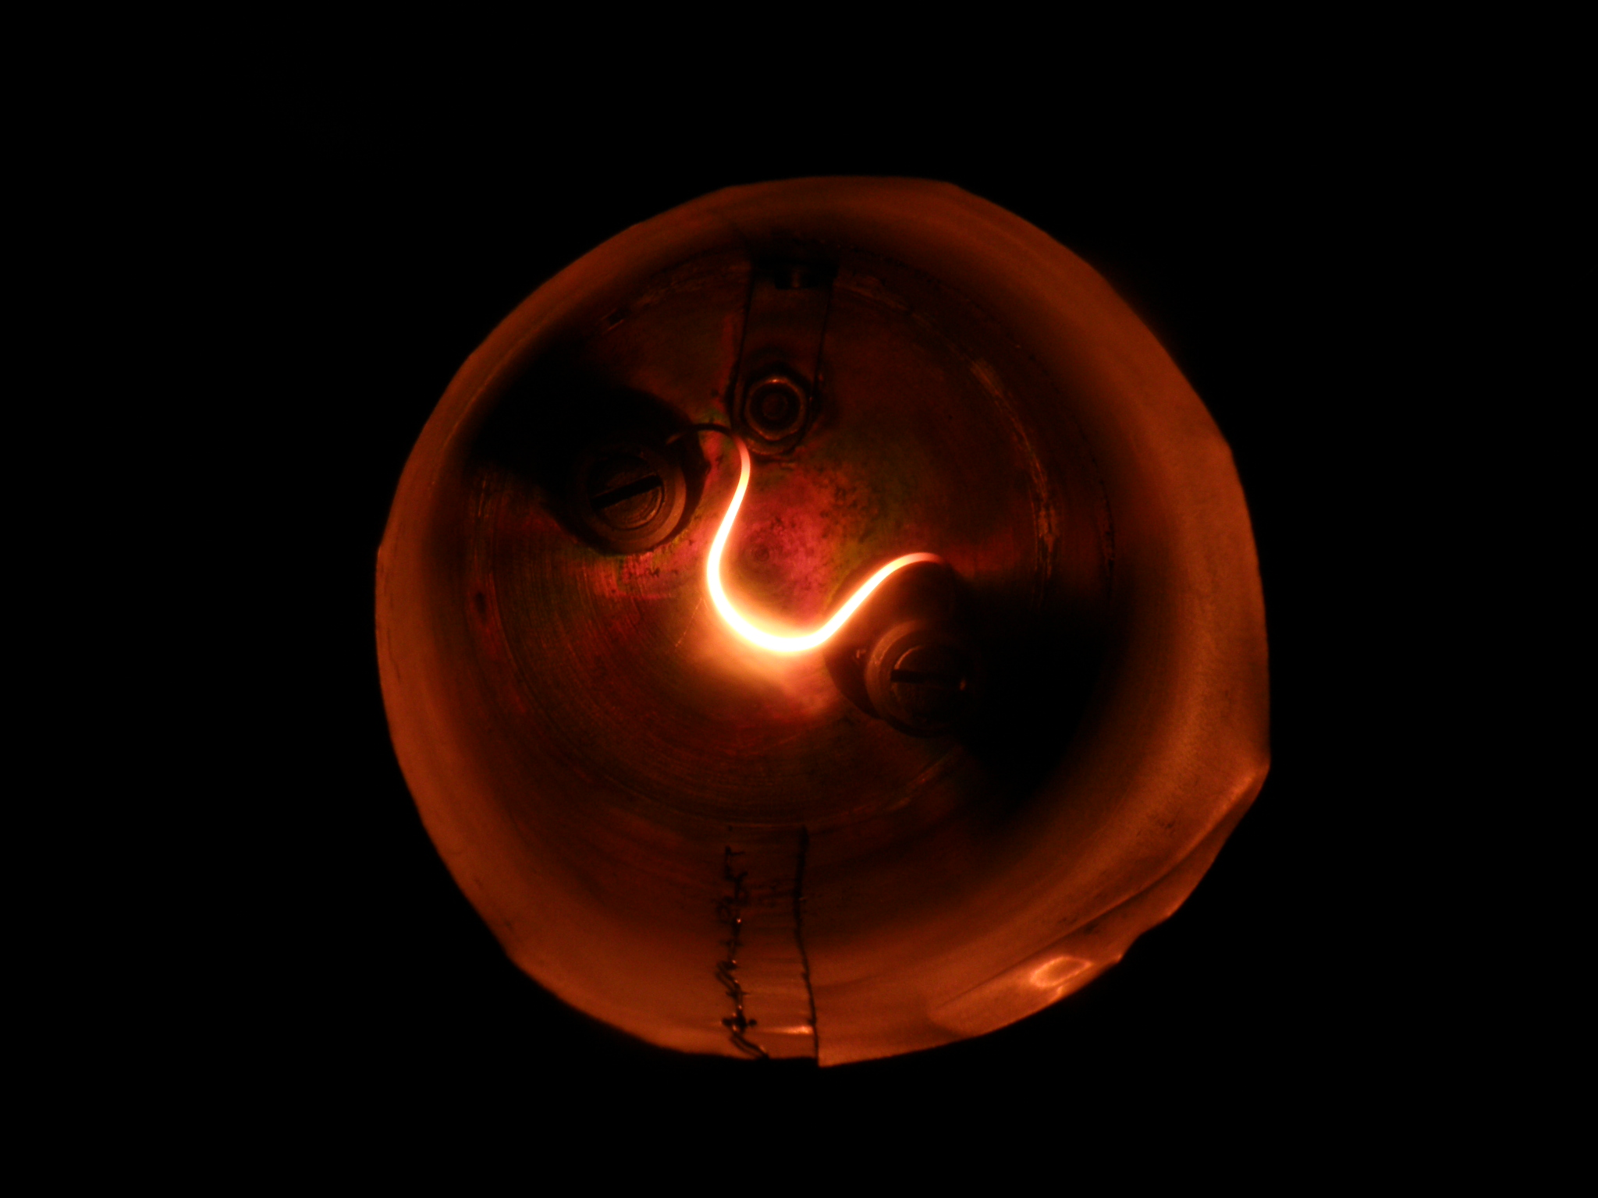
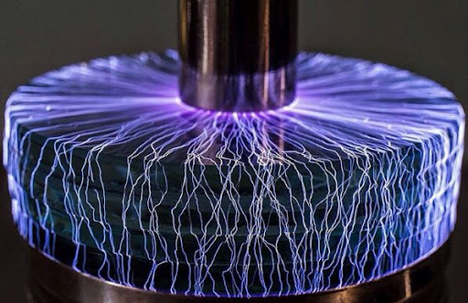
Получение пЛАЗМы
Для получения плазмы необходимы внешние источники энергии. Часть этой энергии расходуется на осуществление химических процессов.
Плазму обычно получают при воздействии электрического разряда на газ.
Для создания плазмы можно использовать электрические разряды разного вида: искровой, тлеющий, коронный, дуговой, барьерный.

Slide 4
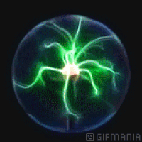
Свойства Плазмы
Плазмообразующий газ может быть реагентом в последующем химическом процессе. Например, водород используется при восстановлении углеводородного сырья, водяной пар – в окислительных процессах (получение синтез-газа).
В зависимости от условий получения, плазма может быть неравновесной и квазиравновесной.

Slide 5

ПЛАЗМА
Неравновесную плазму можно получить в вакууме и при атмосферном давлении, если использовать для генерации плазмы сверхвысокочастотные разряды ( > 1 ГГц).
Для квазиравновесной плазмы характерно равенство температур всех компонентов, большое теплосодержание (до 10 кДж/моль) иT газа = 10³ - 10⁴ К .

Slide 6
ПЛАЗМохимия
Область химии, в которой изучаются химические процессы в низкотемпературной плазме, закономерности протекания реакций в ней и основы плазмохимической технологии.
Основная особенность ПХ процессов - в плазме образуются в значительно больших концентрациях, чем при обычных условиях проведения химических реакций, многие реакционноспособные частицы, которые обусловливают новые типы химических реакций.

Slide 7
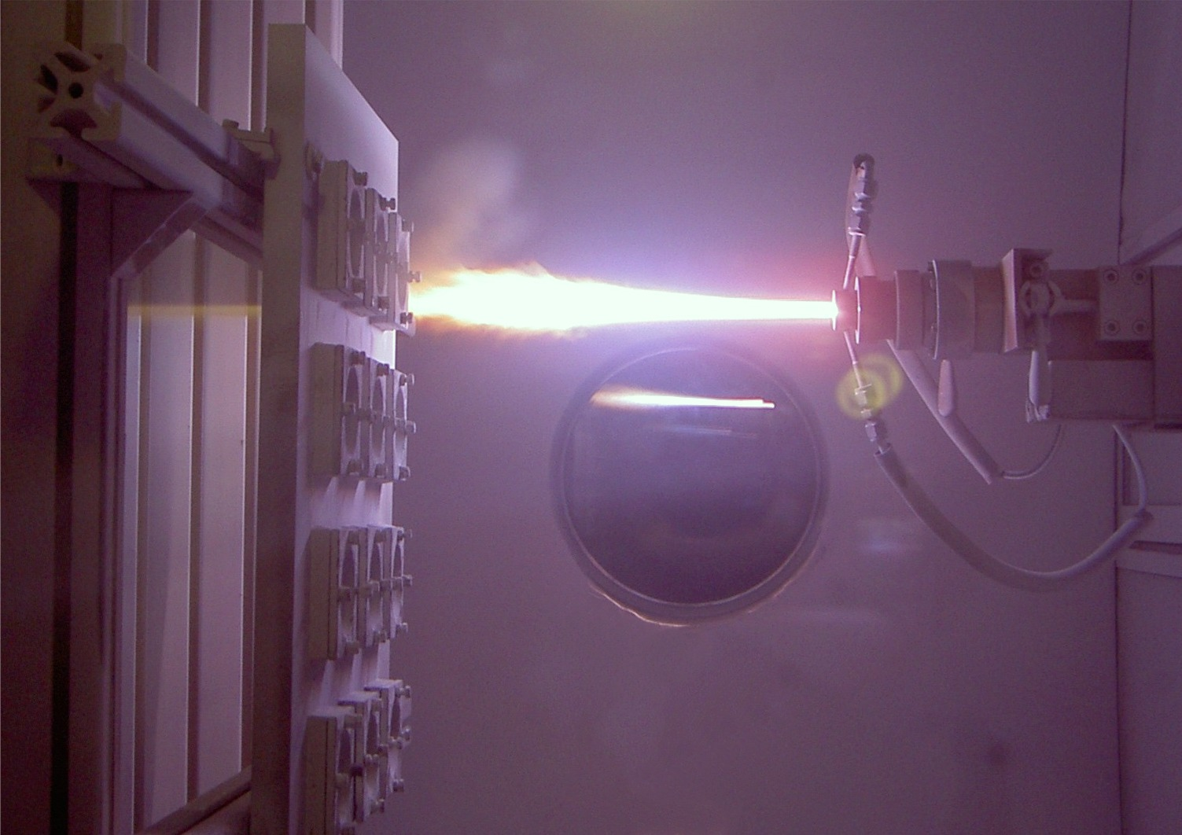
плазмохимические процессы
В плазмохимии рассматриваются процессы при температурах в диапазоне 1000 - 10000°С. Частицы плазмы в этом диапазоне находятся в возбужденном состоянии, существенно повышается интенсивность столкновения таких частиц, и они вступают в химические реакции.
Оборудование - специальные установки плазмотроны.

Slide 8
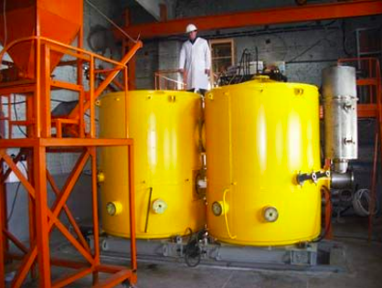
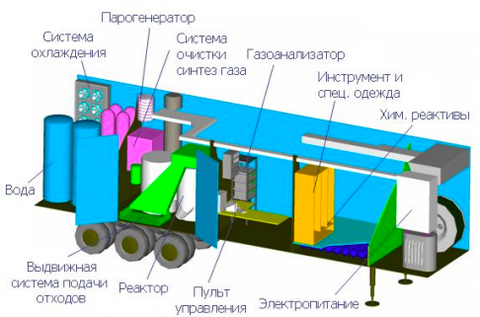
Плазмохимическая технология уничтожения опасных отходов
Промышленный образец установки по уничтожению опасных отходов Мощность - 500 киловатт (0.5 МВ) Производительность - до 1500 тонн токсичных отходов в год
Мобильная установка плазменной утилизации токсичных отходов

Slide 9
Плазмохимическая технология по модификации поверхности
Под модификацией поверхности твердого тела подразумевают изменение химического состава и структуры поверхностного слоя.
ПХ-обработка позволяет получить материалы с уникальными свойствами поверхности, обусловленными одновременным воздействием излучения плазмы и химически активных частиц при относительно низкой температуре поверхности.

Slide 10
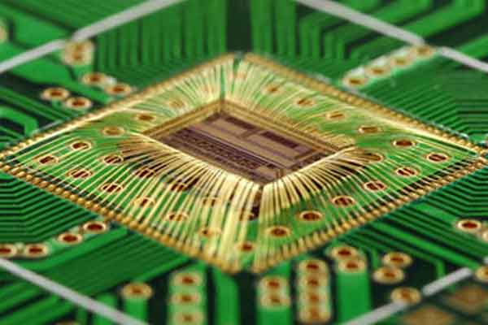
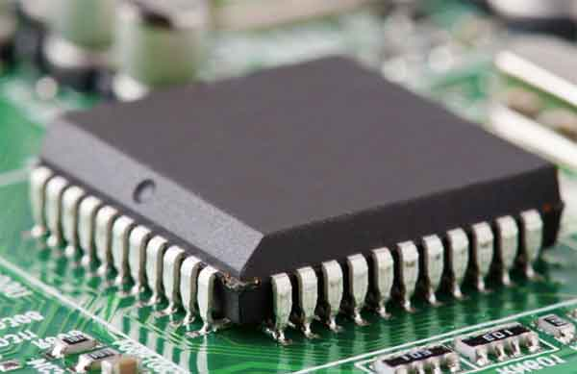
Плазмохимическая технология по получению и снятию пленок и покрытий
С помощью плазмы можно получать и снимать как неорганические, так и органические пленки, что широко используется в различных отраслях промышленности, науки и техники. Так, например, плазменные методы осаждения и травления пленок широко используются в микроэлектронике при изготовлении элементов тонкопленочных интегральных схем.

Slide 11
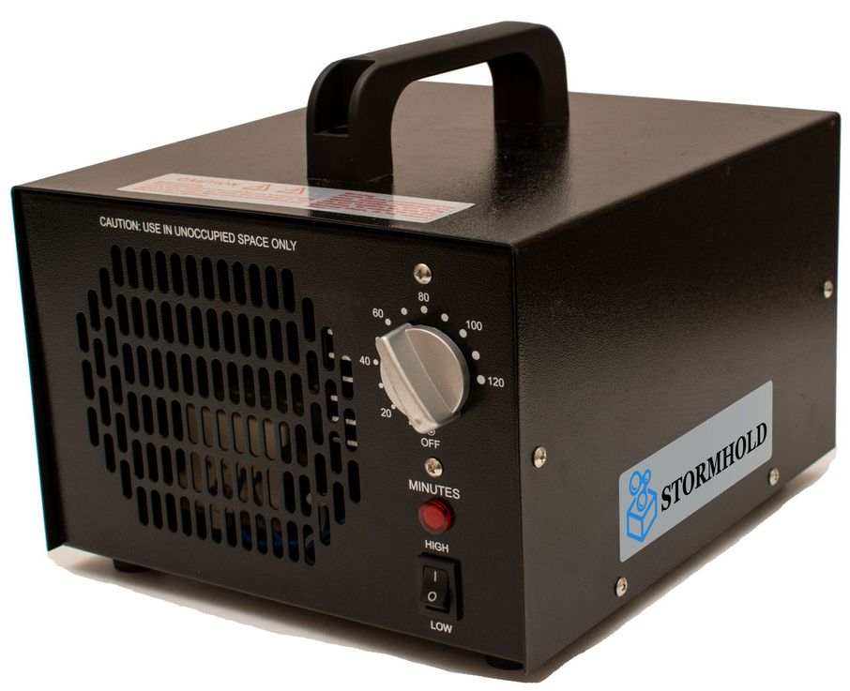
Плазмохимическая технология для очистки воздуха от вредных газообразных примесей
Плазмохимический метод основан на пропускании через высоковольтный разряд воздушной смеси с вредными примесями. Используют, как правило, озонаторы на основе барьерных, коронных или скользящих разрядов, либо импульсные высокочастотные разряды на электрофильтрах. Проходящий низкотемпературную плазму воздух с примесями подвергается бомбардировке электронами и ионами.

Slide 12
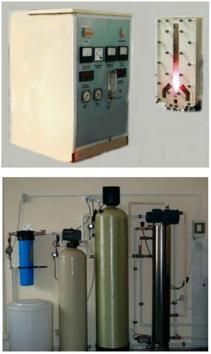
Плазмохимическая технология очистки и обеззараживание воды
Метод заключается в одновременном воздействии на воду или водный раствор всей совокупности факторов в малом объеме разрядной камеры плазмохимического реактора. Эти факторы представляют собой различные воздействия на обрабатываемую среду в виде электромагнитного излучения (в ИФ, УФ и видимой областях спектра), ударных акустических волн, потоков заряженных частиц, а также переменного электрического и магнитного поля.

Slide 13
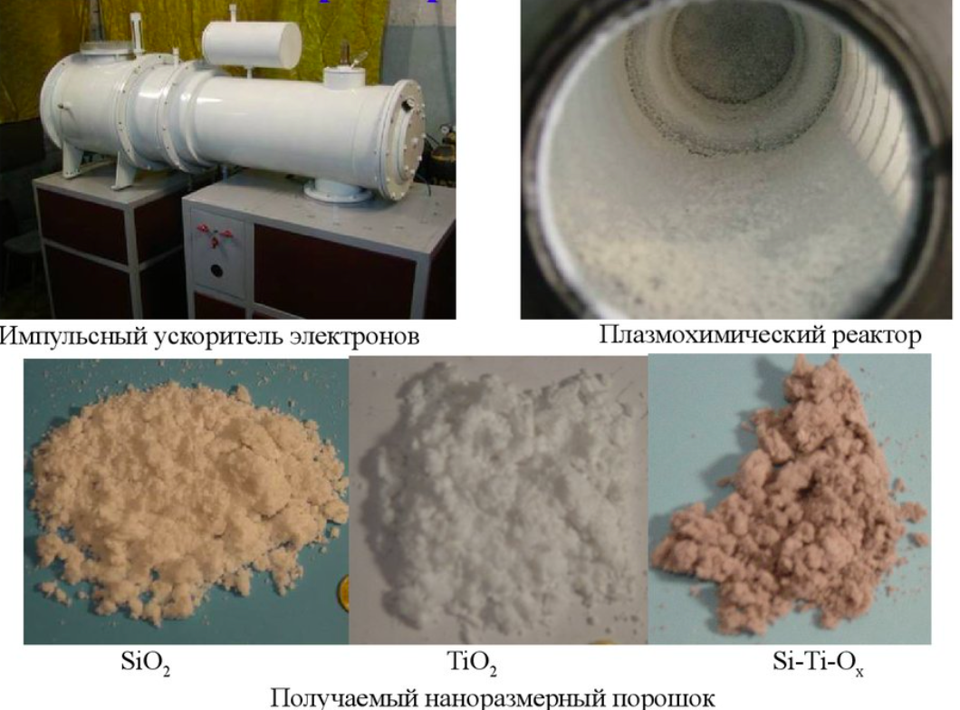
Плазмохимический синтез наноразмерных оксидов металлов
Основные особенности ПХ метода получения нанаразмерных оксидов
Низкие удельные энергозатраты
Потенциально высокая производительность
Высокая производительность
Универсальность
Химическая чистота процесса
Масштабируемость
Возможность управлять размером УДП
Высокая однородность условий синтеза в реакторе

Slide 14
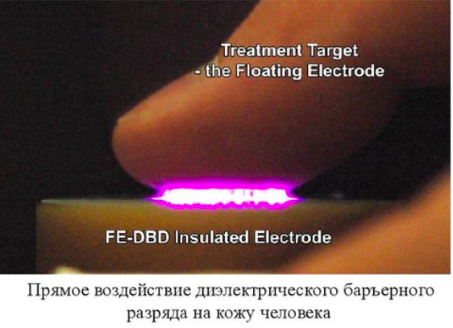
Плазмохимические технологии в медицине
Плазменная медицина является одним из новейших направлений современной прикладной плазмохимии. Данное направление сформировалось несколько лет назад и включает в себя работы, связанные с непосредственным воздействием низкотемпературной атмосферной плазмы на ткани организма с целью различного терапевтического воздействия. Таким воздействием может быть стерилизация ран, свёртывания крови, лечение косметологических заболеваний, восстановление разрушенных тканей.

Slide 15
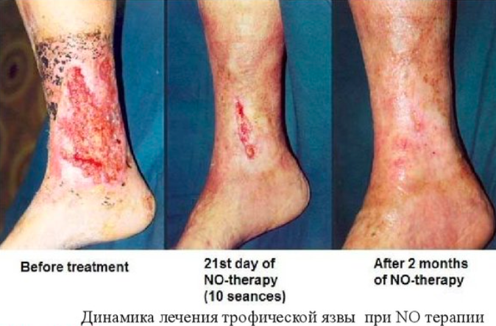
Плазмохимические технологии в медицине

Slide 16
Заключение
перед традиционными технологиями ПХ технологии имеют следующие преимущества:
– высокие скорости процессов приводят к значительному увеличению
производительности оборудования вплоть до тысяч раз;
– ПХ-процессы в большинстве случаев являются малостадийными, не требуют промежуточных обработок, соответствующих реагентов и их производств;
– ПХ-технологии менее чувствительны к составу сырья и могут работать на менее дефицитном сырье, включая отходы производств;

Slide 17
Спасибо за внимание!

